Slide 1
Capacitación del módulo de PA y PT
Damos Maestros de Personal (Empleados) e infotipos de Tiempos

Slide 2
Datos Maestros de Personal (Empleados)

Slide 3
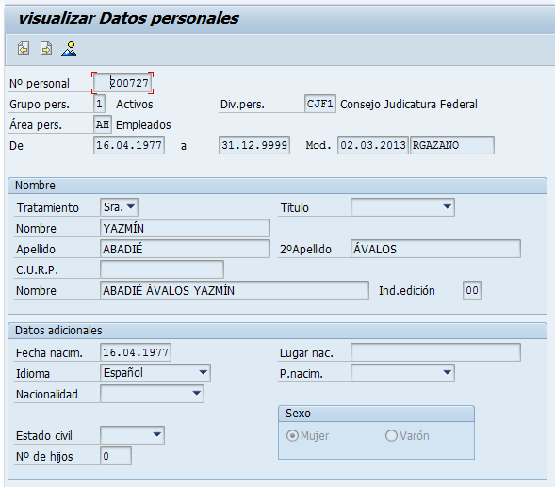
1. Infotipos de PA.
Un infotipo es una tabla, con sus correspondientes pantallas, la cual agrupa datos similares del empleado.
a. Infotipos y subtipos.

Slide 4
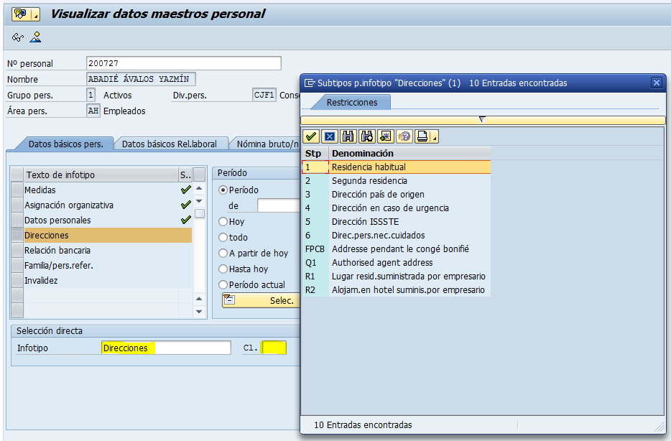
1. Infotipos de PA.
Un subtipo es una categoría de datos para un mismo infotipos. NO todos los infotipos tienen subtipos.
a. Infotipos y subtipos.

Slide 5
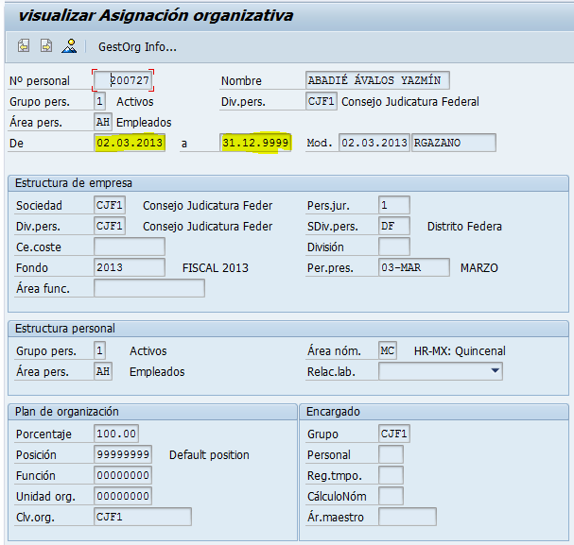
1. Infotipos de PA.
Todos los registros de un infotipo (y subtipo, en su caso) tienen un período de vigencia.
b. Período de vigencia.

Slide 6
1. Infotipos de PA.
Los infotipos (y subtipos, en su caso) tienen un enlace temporal:
1: Sin brechas ni traslapes. Por ejemplo el infotipo 0001 – Asignación organizativa.
2: Con brechas pero sin traslapes. Por ejemplo el infotipo 0021 – Familiares, para el subtipo cónyuge.
3: Con brechas y con traslapes. Por ejemplo el infotipo 0022 – Formación.
c. Enlace temporal.

Slide 7
2. Transacción PA30 – Edición de infotipos.
Práctica con la PA30
a. Creación.
b. Visualización.
c. Edición.
d. Copia.
e. Delimitación.
f. Borrado.
g. Resumen de registros.

Slide 8
3. Infotipos más importantes de PA
Infotipo 0000 – Medidas. Relevante para PBC.
Infotipo 0001 – Asignación organizativa. Relevante para PBC.
Infotipo 0002 - Datos personales.
Infotipo 0006 – Direcciones.
Infotipo 0007 - Horario de trabajo teórico.
Infotipo 0008 – Remuneración básica. Relevante para PBC.
Infotipo 0009 - Relación bancaria.
Infotipo 0014 -Devengos/Deducciones periódicos (nómina ordinaria). Relevante para PBC.
Infotipo 0015 - Pago complementario (nómina ordinaria). Relevante para PBC.
Infotipo 0016 - Elementos contrato.
Infotipo 0022 – Formación.
Infotipo 0267 - Pagos complementarios nóm.especial. Relevante para PBC.
Infotipo 0724 - Status financiación. Relevante para PBC.

Slide 9
4. Transacción PA20 – Visualización de infotipos.
La transacción PA20 tiene una estructura y pantallas idénticas a la PA30. No obstante, la PA20 es únicamente para visualización de datos.

Slide 10
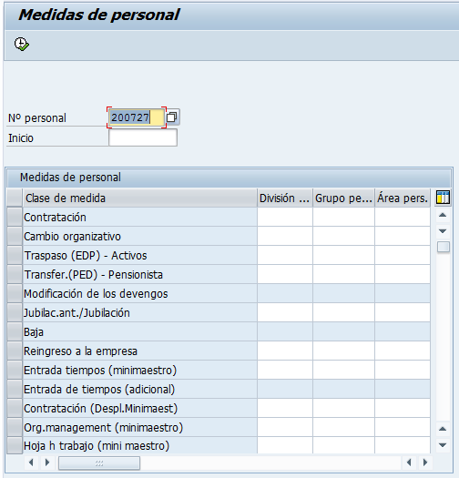
5. Transacción PA40 – Medidas de personal (movimientos de personal).
Una medida de personal es un evento, con una fecha específica, que modifica el status global de un empleado (activo a inactivos o viceversa) y/o supone cambios en múltiples infotipos.
Los tipos básicos de medidas de personal son:
Alta (contratación).
Baja.
Cambio organizativo.
No obstante se pueden crear variantes de los tipos básicos y/o nuevas medidas según los requerimientos del cliente.

Slide 11
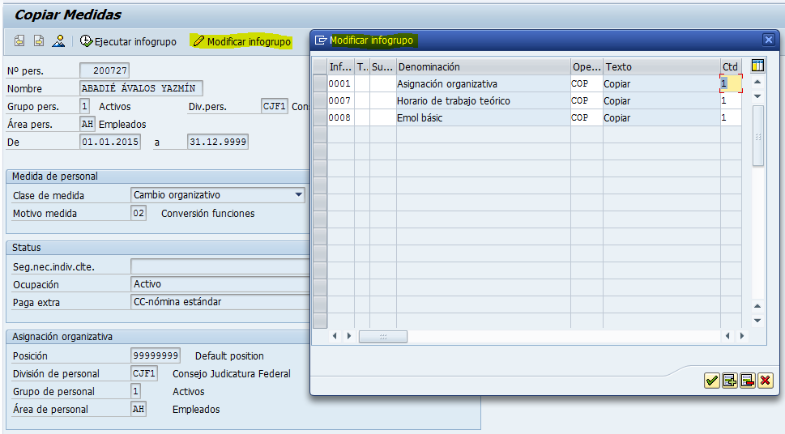
5. Transacción PA40 – Medidas de personal (movimientos de personal).
Para cada medida se define un infogrupo.
El infogrupo es el conjunto de infotipos (y subtipos, en su caso) que se procesan en una medida así como las operaciones que se crean con sus registros (crear, copiar, delimitar, borrar, etc.)

Slide 12
6. Reporteo en PA (Reportes estándar principales)
S_PH9_46000216 - Aniversarios antigüedad empresa (Infotipo 0000)
S_PH9_46000224 – Formación (Infotipo 0022).
S_PH9_46000223 - Altas y/o bajas (Infotipo 0000).
S_PH9_46000222 – Miembros de familia (Infotipo 0021).
S_AHR_61016362 - Datos flexibles de empleado (Varios infotipos).
S_AHR_61016369 - Lista de empleados.

Slide 13
Infotipos de Tiempos

Slide 14
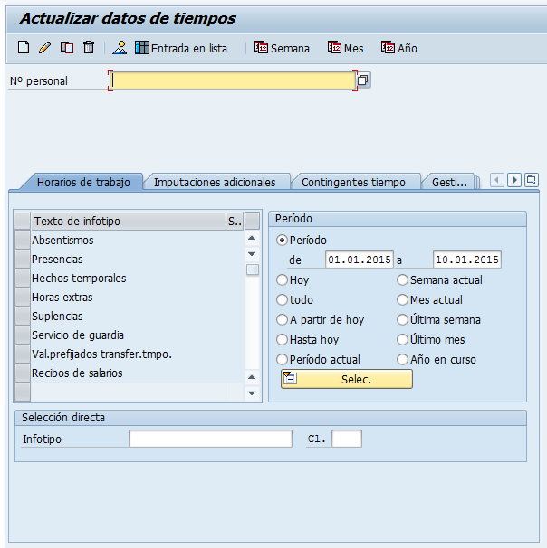
1. Registro de infotipos de tiempos.
Las transacciones PA61 y PA51 tienen la misma estructura y funcionalidad que la PA30 y PA20 (Datos maestros de empleados).
PA61: Creación y edición de infotipos de tiempos.
PA51: Mera visualización de infotipos de tiempos.
Como sea lo infotipos de tiempos también se pueden crear y editar desde la PA30 y sólo visualizar desde la PA20.

Slide 15
2. Infotipos más importantes de PT
Infotipo 2001 – Ausentismos. Relevante para PBC.
Infotipo 2002 – Presencias. Este infotipo sólo se utilizará para fines de control y estadístico. No será relevante para PBC.
Infotipo 2003 - Suplencias. Relevante para PBC.
Infotipo 2005 - Horas Extras. Relevante para PBC.
Infotipo 2006 – Contingentes.

